Slide 1
5o Δημοτικό σχολείο Καβάλας Τμήμα Δ2
Θέμα: «Τα γεωγραφικά διαμερίσματα της Ελλάδας»
Εργασία στο μάθημα των ΤΠΕ των μαθητών:
Άννα
Δήμητρα
Βαγγέλης

Slide 2
Τα γεωγραφικά διαμερίσματα της Ελλάδας
Τα διαμερίσματα της Ελλάδας είναι 9.Αυτα είναι:
Θράκη
Μακεδονία
Ήπειρος
Θεσσαλία
Στερεά Ελλάδα
Πελοπόννησος
Τα Νησιά του Αιγαίου Πελάγους
Κρήτη
Τα Νησιά του Ιονίου Πελάγους

Slide 3
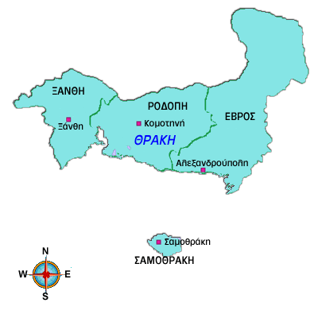
Θράκη
Η Θράκη απλώνεται ανάμεσα σε δύο μεγάλα ποτάμια :τον Νέστο δυτικά και τον Έβρο ανατολικά. Είναι ένα σταυροδρόμι λαών και πολιτισμών, όπως και όλη η Ελλάδα.

Slide 4
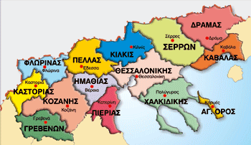
Μακεδονία
Το όνομα Μακεδονία έχει ρίζα ελληνική . Μακεδνός ή Μακεδανός σημαίνει στα αρχαία ελληνικά μακρύς , ψηλός . Στη Μακεδονία γεννήθηκε ο Μέγας Αλέξανδρος .

Slide 5
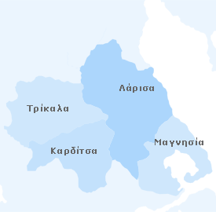
Θεσσαλία
Λένε ότι ,πριν από πάρα πολλά χρόνια ,στη θέση που βρίσκεται σήμερα η Θεσσαλία υπήρχε μια μεγάλη λίμνη . Ύστερα από κάποιο σεισμό έγινε το μεγάλο φαράγγι των Τεμπών και το νερό της λίμνης χύθηκε στη θάλασσα . Έτσι δημιουργήθηκε η πεδιάδα της Θεσσαλίας .

Slide 6
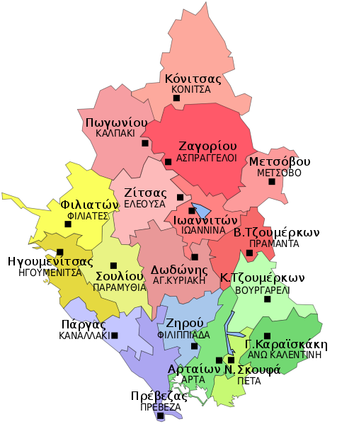
Ηπειρος
Οι άνθρωποι που κατοικούσαν τα αρχαία χρόνια στην Ήπειρο ονομάζονταν Σελλοί ή Ελλοί. Από αυτούς λέγεται ότι πήραν το όνομα τους οι Έλληνες.

Slide 7
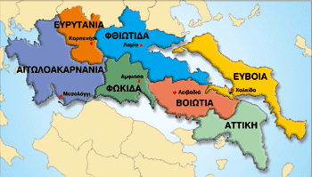
Στερεά Ελλάδα
Η Στερεά Ελλάδα λέγεται και Ρούμελη . Εκεί βρίσκεται η πρωτεύουσα της Ελλάδας, η Αθήνα.

Slide 8
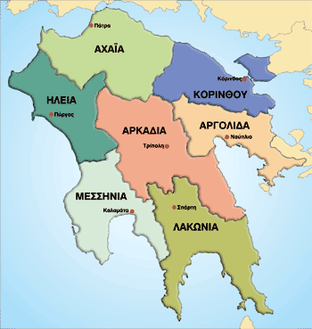
Πελοπόννησος
Η Πελοπόννησος έχει σχήμα πλατανόφυλου και πήρε το όνομα της από τον μυθικό βασσιλιά της Ολυμπίας , τον Πέλοπα . Λέγεται και Μοριας .

Slide 9
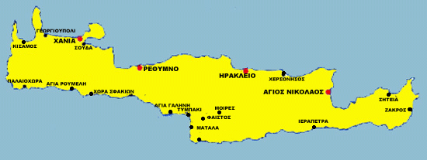
ΚΡΗΤΗ
Η Κρήτη είναι το μεγαλύτερο νησί της Ελλάδας. Βρίσκεται ανάμεσα στην Ευρώπη , την Ασία και την Αφρική. Είναι το σταυροδρόμι τριών ηπείρων.

Slide 10
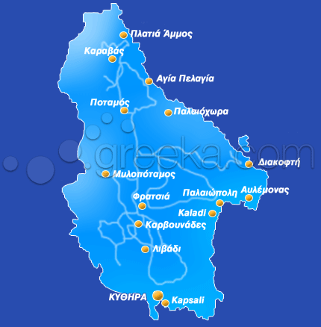
Τα νησιά του Ιονίου πελάγους
Τα νησιά του Ιονίου πελάγους είναι 7 και γι’ αυτό ονομάζονται και επτάνησα . Σε ένα από αυτά , στη Ζάκυνθο , γεννήθηκε ο Διόνυσιος Σολωμός , ο ποιητής που έγραψε τον εθνικό μας ύμνο .

Slide 11
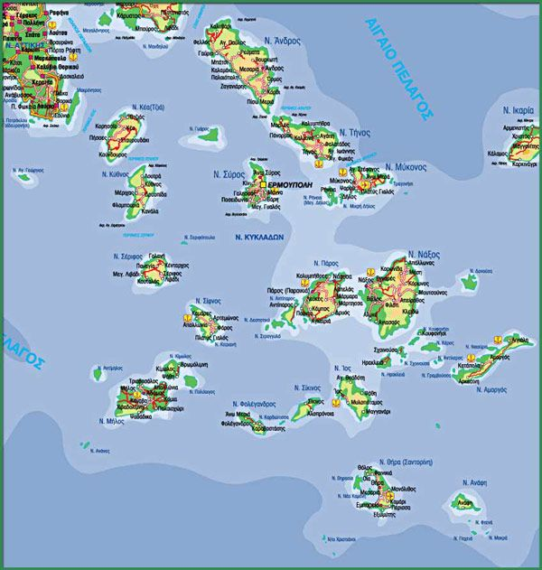
Τα νησιά του αιγαίου πελάγους
Τα νησιά του Αιγαίου πελάγους είναι οι Κυκλάδες ,τα Δωδεκάνησα και τα νησιά του Ανατολικού Αιγαίου.

